Slide 1

Машинное Обучение
Лекция 1.06
В которой мы обсудим
простую линейную модель машинного обучения (для классификации)
Долганов Антон Юрьевич

Slide 2

Классификация
Типы классов
Бинарная и мультиклассовая классификация
Метрики Классификации
Матрица ошибок;
Ошибки 1 и 2 рода
ACC, F1, AUC, ROC

Slide 3
Логистическая регрессия

Slide 4
Классификация
.
y=f(X)
f – правило принятия решения, которое может предсказывать классы для новых данных

Slide 5
Логистическая регрессия

Slide 6








.
$$X{ \text{ϵ}\text{ℝ}}^{n×p}$$
$$y{ \text{ϵ}\text{ℝ}}^{n×1}$$
$b{ \text{ϵ}\text{ℝ}}^{1×p}$ - веса признаков
$$\hat{y}=Xb^{T}+b_{o}$$
$b_{0}{ \text{ϵ}\text{ℝ}}^{1×1}$ - смещение (intercept)
$$y=\hat{y}(X)+ε$$
Бинарная классификация
$$y {\text{ϵ} \text{ℤ}}^{n×1}$$
$$y \text{ϵ} {\left\{0,1\right\}}^{n×1}$$
$$\text{b}\text{0}\text{+}\sum_{i=1}^{n}{\sum_{j=1}^{p}{b_{j}∗x_{i,j}} \text{ϵ}\text{ \{−∞;+∞\}}}$$

Slide 7
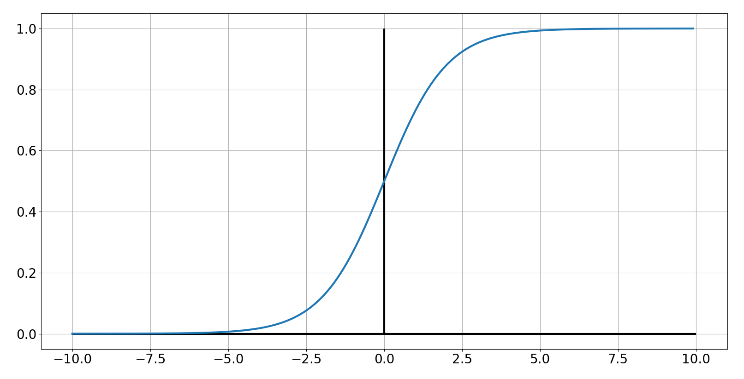

.
$$σ\left(t\right)=\frac{1}{1+e^{−t}}$$
сигмоида
логит

Slide 8
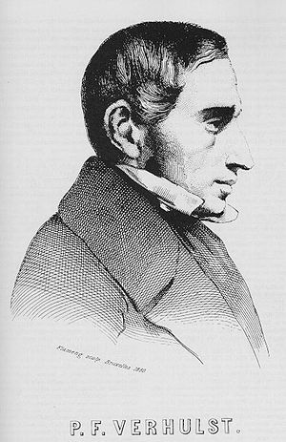
.
Логистическая функция восходит к 1830-м годам, когда бельгийский статистик Пьер Франсуа Ферхюльст изобрел его для описания динамики населения: со временем первоначальный взрыв экспоненциального роста сглаживается по мере того, как он потребляет доступные ресурсы, что приводит к характерной логистической кривой.
Прошло более века, прежде чем американский статистик Э. Б. Уилсон и его ученица Джейн Вустер разработали логистическую регрессию, чтобы выяснить, какое количество данного опасного вещества может привести к летальному исходу.
https://en.wikipedia.org/wiki/Pierre_Fran%C3%A7ois_Verhulst

Slide 9
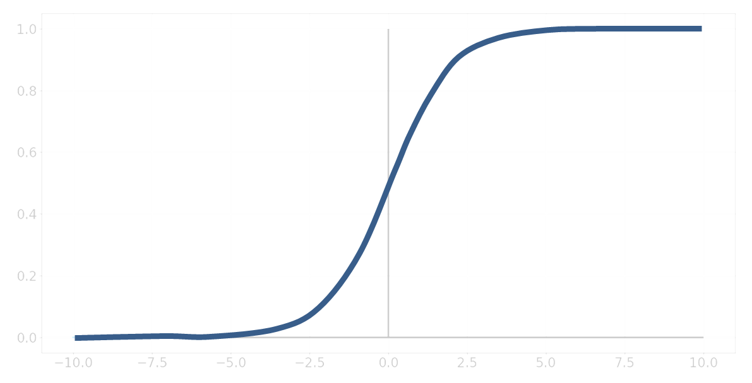







.
$$X{ \text{ϵ}\text{ℝ}}^{n×p}$$
$$y{ \text{ϵ}\text{ℤ}}^{n×1}$$
$$b{ \text{ϵ}\text{ℝ}}^{1×p}$$
$$b_{0}{ \text{ϵ}\text{ℝ}}^{1×1}$$
$$\hat{y}=σ\left(Xb^{T}+b_{o}\right)=\frac{1}{1+e^{−(Xb^{T}+b_{o})}}$$
Интерпретация - вероятность
$\hat{y} \left(x\right)$=P(y=1|X;b₀, b)=1−P(y=0|X; b₀, b)
P(y=0|X; b₀, b)+P(y=1|X; b₀, b)=1
$\hat{y} \left(X\right)$≥0.5 → y=1
$\hat{y} \left(X\right)$<0.5 → y=0

Slide 10
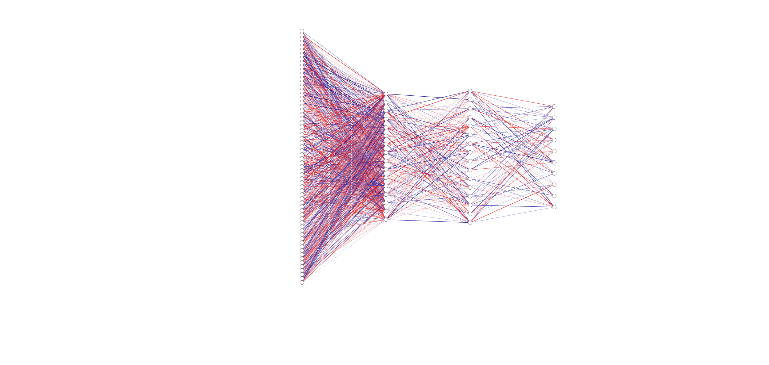
которые тоже «немного» логистические регрессии (сейчас уже не все, но не важно)
.

Slide 11






Функция ошибки
.
Ранее
$$E=\frac{1}{2n}\sum_{i=1}^{n}{{{\{\sum_{j=0}^{p}{b_{j}∗x_{i,j}}−y}_{i}\}}^{2}}$$
$$\hat{y}=Xb^{T}+b_{o}$$
$$\hat{y}=\frac{1}{1+e^{−(Xb^{T}+b_{o})}}$$
$$\frac{∂E}{∂b_{j}}=\frac{∂E}{∂\hat{y}}\frac{∂\hat{y}}{∂b_{j}}\sim {\{y}_{i}−\hat{y_{i}}\}∗σ′\left(\hat{y}\right)∗x_{i,j}$$
$$y_{i}=1$$
$$b_{0}+X(i,)∗B^{T}\sim −100$$
$$\hat{y}\sim 0$$
Надо менять функцию потерь

Slide 12
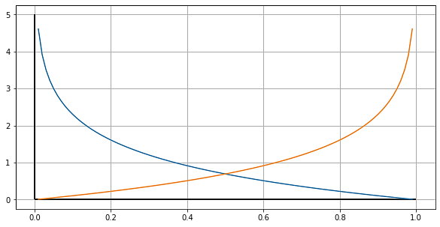





Функция ошибки
.
$$\hat{y}=\frac{1}{1+e^{−(Xb^{T}+b_{o})}}$$
$$E=\frac{1}{n}\sum_{i=1}^{n}{Cost(\hat{y_{i}}, y_{i})}$$
$Cost\left(\hat{y_{i}}, y_{i}\right)=−ln⁡(\hat{y_{i}})$ если $y=1$
$Cost\left(\hat{y_{i}}, y_{i}\right)=−ln⁡(1−\hat{y_{i}})$ если $y=0$
Кросс-энтропия
Binary Cross-Entropy
$$E=−\frac{1}{n}\sum_{i=1}^{n}{{[y}_{i}∗}\ln\left(\hat{y_{i}}\right)+\left(1−y_{i}\right)∗ln⁡(1−\hat{y_{i}})]$$

Slide 13







.
Градиентный спуск: подготовка
$$E=−\frac{1}{n}\sum_{i=1}^{n}{{[y}_{i}∗}\ln\left(\hat{y_{i}}\right)+\left(1−y_{i}\right)∗ln⁡(1−\hat{y_{i}})]$$
$$\hat{y}=\frac{1}{1+e^{−z}}$$
$$z=Xb^{T}+b_{o}$$
$\ln\left(\hat{y_{i}}\right)=\ln\left(\frac{1}{1+e^{−z}}\right)=−ln⁡(1+e^{−z})$
$\ln\left(X^{m}\right)=m∗ln\left(X\right)$
$\ln\left(1−\hat{y_{i}}\right)=\ln\left(1−\frac{1}{1+e^{−z}}\right)=ln⁡(\frac{1+e^{−z}−1}{1+e^{−z}})$ $=\ln\left(\frac{e^{−z}}{1+e^{−z}}\right)$
$\ln\left(\frac{X}{Y}\right)=\ln\left(X\right)−ln\left(Y\right)$
$$\ln\left(1−\hat{y_{i}}\right)=\ln\left(e^{−z}\right)−\ln\left(1+e^{−z}\right)$$
$$\ln\left(1−\hat{y_{i}}\right)=−z−\ln\left(1+e^{−z}\right)$$

Slide 14







.
Градиентный спуск: подготовка
$$\hat{y}=\frac{1}{1+e^{−z}}$$
$$E=−\frac{1}{n}\sum_{i=1}^{n}{[y_{i}}\ln\left(\hat{y_{i}}\right)+\left(1−y_{i}\right)∗ln⁡(1−\hat{y_{i}})]$$
$$z=Xb^{T}+b_{o}$$
$\ln\left(\hat{y_{i}}\right)=−ln⁡(1+e^{−z})$
$$\ln\left(1−\hat{y_{i}}\right)=−z−\ln\left(1+e^{−z}\right)$$
$$−y_{i}∗\ln\left(1+e^{−z}\right)−\left(1−y_{i}\right)\left(z+\ln\left(1+e^{−z}\right)\right)$$
$$−y_{i}∗\ln\left(1+e^{−z}\right)−z−\ln\left(1+e^{−z}\right)+y_{i}∗z+y_{i}∗ln\left(1+e^{−z}\right)$$
$$−z−\ln\left(1+e^{−z}\right)+y_{i}∗z$$
$$−z−\ln\left(1+e^{−z}\right)=−\left[\ln\left(e^{z}\right)+\ln\left(1+e^{−z}\right)\right]=−\ln\left(e^{z}+1\right)$$
$$E=−\frac{1}{n}\sum_{i=1}^{n}{[y_{i}∗z−\ln\left(e^{z}+1\right)}]$$

Slide 15















.
Градиентный спуск: производные
$$E=−\frac{1}{n}\sum_{i=1}^{n}{[y_{i}∗z−\ln\left(e^{z}+1\right)}]$$
$$\hat{y}=\frac{1}{1+e^{−z}}$$
$$z=Xb^{T}+b_{o}$$
Цепное
правило
$$\frac{∂y}{∂x}=\frac{∂y}{∂t}\frac{∂t}{∂x}$$
$$y=f(t)$$
$$t=g(x)$$
$$\frac{∂e^{x}}{∂x}=e^{x}$$
Производная от экспоненты
$$\frac{∂E}{∂b_{0}}=\frac{∂E}{∂z}\frac{∂z}{∂b_{0}}$$
$$={\frac{1}{n}\sum_{i=1}^{n}{[{\hat{y}}_{i} −}y}_{i}]$$
$$\frac{∂ln⁡(x)}{∂x}=\frac{1}{x}$$
Производная логарифма
$$\frac{∂E}{∂z}=y_{i}−\frac{1}{e^{z}+1}e^{z}=y_{i}−{\hat{y}}_{i}$$
$$\frac{∂z}{∂b_{0}}=1$$
$$\frac{∂z}{∂b_{j}}=x_{i,j}$$
$$\frac{∂E}{∂b_{j}}=\frac{∂E}{∂z}\frac{∂z}{∂b_{j}}$$
$$={\frac{1}{n}\sum_{i=1}^{n}{[{\hat{y}}_{i} −}y}_{i}]∗x_{i,j}$$
j = 1, …, p

Slide 16








.
Градиентный спуск
$$\hat{y}=\frac{1}{1+e^{−z}}$$
$$E=−\frac{1}{n}\sum_{i=1}^{n}{[y_{i}}\ln\left(\hat{y_{i}}\right)+\left(1−y_{i}\right)∗ln⁡(1−\hat{y_{i}})]$$
$$z=Xb^{T}+b_{o}$$
$$\frac{∂E}{∂b_{0}}={\frac{1}{n}\sum_{i=1}^{n}{[{\hat{y}}_{i} −}y}_{i}]$$
$$\frac{∂E}{∂b_{j}}={\frac{1}{n}\sum_{i=1}^{n}{[{\hat{y}}_{i} −}y}_{i}]∗x_{i,j}$$
j = 1, …, p
$$b_{0}=b_{0}−η∗\frac{∂E}{∂b0}$$
$$b_{j}=b_{j}−η∗\frac{∂E}{∂bj}$$
$η$ скорость обучения
Повторяйте, пока 𝐸 не станет приемлемой

Slide 17


.
Регуляризация
$$E_{LogReg}=−\frac{1}{n}\sum_{i=1}^{n}{[y_{i}}\ln\left(\hat{y_{i}}\right)+\left(1−y_{i}\right)∗ln⁡(1−\hat{y_{i}})]→min$$
Ridge Regularization (L2 Регуляризация)
$$E_{Ridge}=E_{LogReg}+λ\sum_{j=1}^{p}{b_{j}^{2}}→min$$
Lasso Regularization (L1 Регуляризация)
$$E_{Lasso}=E_{LogReg}+λ\sum_{j=1}^{p}{|b_{j}|}→min$$

Slide 18






.
Функция принятия решения
$$\hat{y}=\frac{1}{1+e^{−z}}$$
$\hat{y} \left(X\right)$≥0.5 → y=1
$\hat{y} \left(X\right)$<0.5 → y=0
$\hat{y} \left(X\right)$=0.5
$$0=Xb^{T}+b_{o}$$
$$z=Xb^{T}+b_{o}$$
Линейная X: $0=b_{0}+x_{1}b_{1}+x_{2}b_{2}$

Slide 19
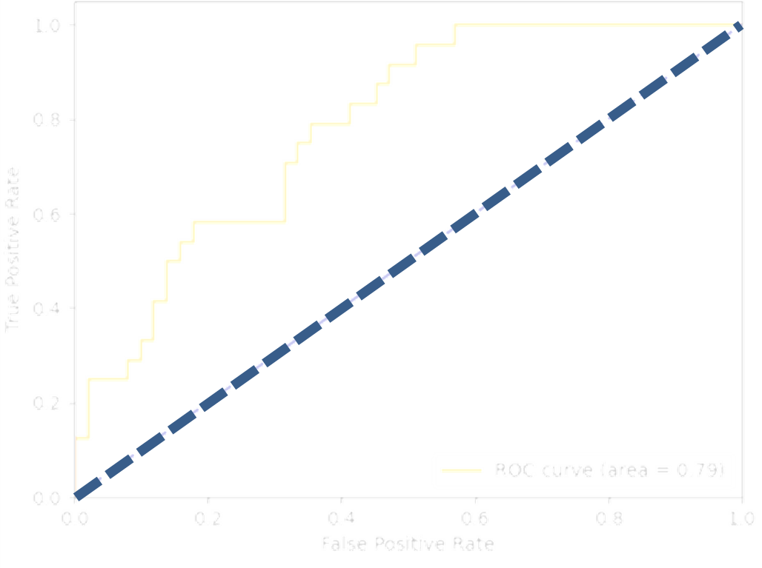

Receiver Operating Curve
Area Under Curve
.
$$\hat{y} =σ\left(Xb^{T}+b_{o}\right)>t$$

Slide 20
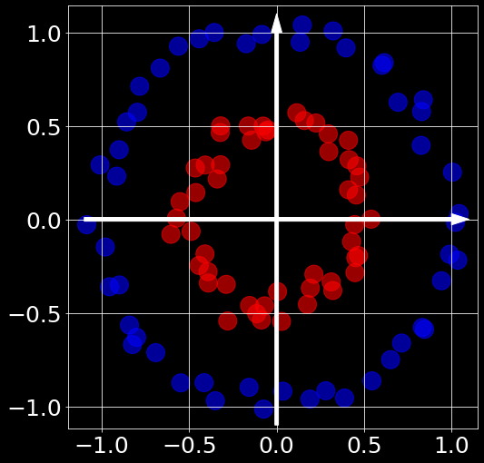
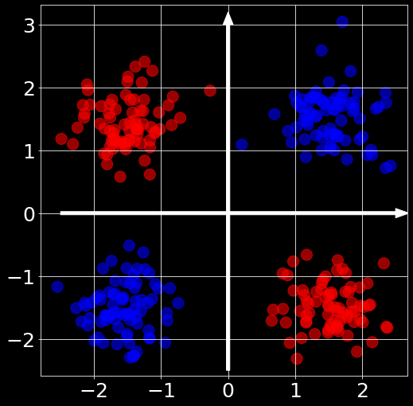
.

Slide 21
.
Мультиклассовая классификация
На практике для мультиклассовых задач решение получается объединением нескольких двухклассовых классификаторов
• Один против всех (One against all)
• Один против одного (One against one)

Slide 22
.
Мультиклассовая классификация
• Один против всех

Slide 23
.
Мультиклассовая классификация
• Один против одного

Slide 24
.
Да, есть несколько причин преподавать логистическую регрессию в обзорном курсе машинного обучения.
Во-первых, логистическая регрессия является одним из наиболее широко используемых и популярных алгоритмов классификации в машинном обучении. Это простой, но эффективный алгоритм, который легко реализовать и интерпретировать, что делает его отличной отправной точкой для студентов, плохо знакомых с машинным обучением.
Во-вторых, логистическая регрессия обеспечивает хорошую основу для понимания более сложных алгоритмов классификации, таких как машины опорных векторов и нейронные сети. Эти алгоритмы основаны на принципах логистической регрессии и требуют четкого понимания лежащих в ее основе концепций.
В-третьих, логистическая регрессия применима к широкому кругу реальных проблем, таких как кредитный скоринг, медицинская диагностика и обнаружение мошенничества, что делает ее практичным и полезным инструментом для изучения студентами.
Наконец, преподавая логистическую регрессию в обзорном курсе, студенты могут изучить основные этапы машинного обучения, такие как очистка данных, разработка функций, обучение модели и оценка модели, которые являются важными навыками для любого начинающего специалиста по данным или инженера по машинному обучению.

Slide 25
.
S.W.O.T. (by ChatGPT)
Сильные Стороны
Простой для понимания и простой в реализации
Предоставляет интерпретируемые результаты, такие как оценка важности признаков и коэффициентов
Может обрабатывать как непрерывные, так и категориальные входные переменные
Его можно интерпретировать как оценку вероятности, которая полезна для принятия решений
Слабые Стороны
Предполагает линейную зависимость между входными и выходными переменными, что может ограничивать его прогностическую силу
Менее эффективен, когда классы несбалансированы
Ограничена обработкой независимых переменных и не идеальна для задач с зависимыми переменными
Возможности
Может использоваться в сочетании с методами регуляризации, такими как регуляризация L1 и L2, для предотвращения переобучения и улучшения обобщения модели (и выбора параметров в случае L1)
Может быть расширен для обработки нелинейных отношений с помощью полиномов, взаимодействий или членов более высокого порядка.
Трудности
Предположения логистической регрессии могут не выполняться в некоторых реальных сценариях, что приводит к неточным результатам
Логистическая регрессия имеет тенденцию к снижению эффективности при наличии множественных или нелинейных границ принятия решений

Slide 26
Логистическая регрессия
Классификационный «аналог» линейной регрессии
Линейная модель -> + Сигмоида
Градиентный спуск, регуляризация наследуются от линейной регрессии

Slide 27
Вопросы, пожелания, предложения
?????????

